Slide 1
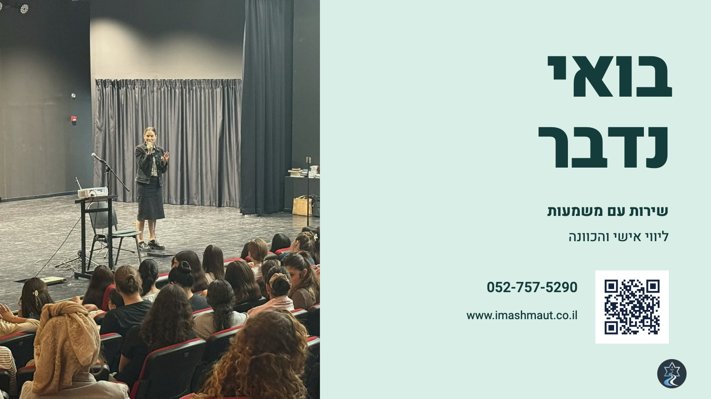
Notes:
בואי נדבר
שקף הפתיחה הועבר מסיום הגרסה הראשונה לפי בקשת דניאל מ־6 בנובמבר 2026. תצלום המפגש הוא תצלום מקורי של העמותה. קוד ה־QR מפנה לוואטסאפ הרשמי של העמותה, 052-757-5290.אתר עמותת שירות עם משמעות
https://www.imashmaut.co.il/

Slide 2

Notes:
צבא או שירות לאומי?
איור סמלי מקורי של התלבטות בין דרכי שירות. האיור נוצר באמצעות כלי יצירת תמונות ואינו צילום של צעירה אמיתית.

Slide 3
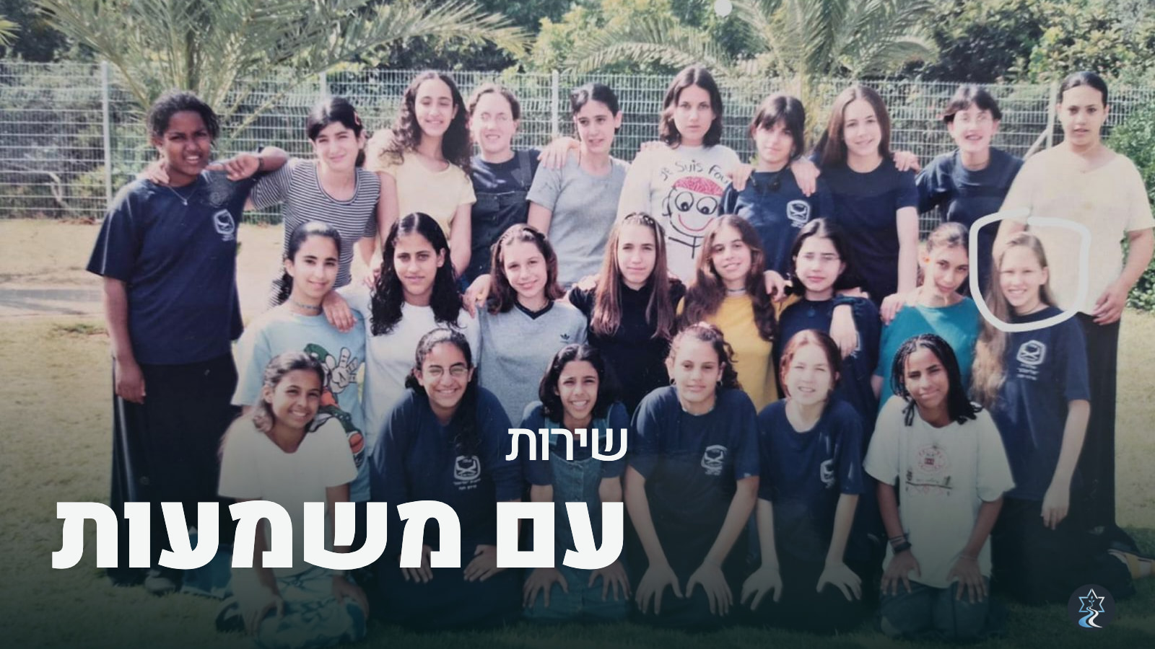
Notes:
שירות עם משמעות
התצלום האישי מהאולפנה נשלח על ידי דניאל ב־6 בנובמבר 2026. הסימון המקורי נשמר. התמונה סובבה כדי להציג אותה בכיוון הנכון.

Slide 4

Notes:
אליס מילר
העתירה משנת 1995 עסקה באפשרות של נשים להתמיין לקורס הטיס. אין להסיק מן התצלום שאליס מילר הפכה לטייסת חיל האוויר.דובר צה״ל, CC BY-SA 3.01995רישיון השימוש
https://commons.wikimedia.org/wiki/File:Alice_Miller.jpg
https://creativecommons.org/licenses/by-sa/3.0/

Slide 5
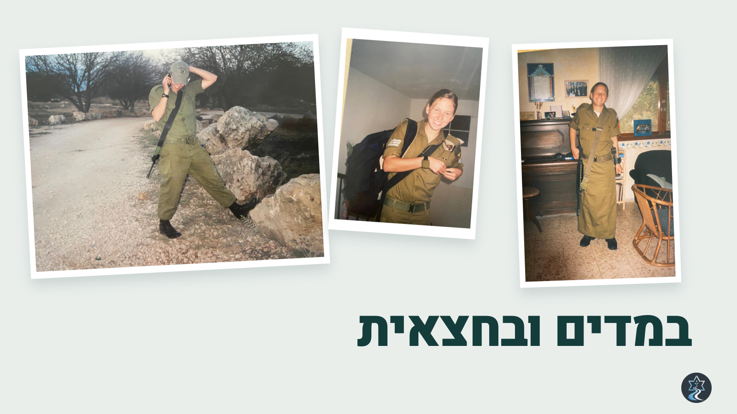
Notes:
במדים ובחצאית
שלושת התצלומים האישיים נשלחו על ידי דניאל ב־6 בנובמבר 2026. בהתאם להודעה הקולית, שלושתם מופיעים יחד. אין בתמונות שינוי בתוכן או זיהוי נוסף של המצולמת.

Slide 6
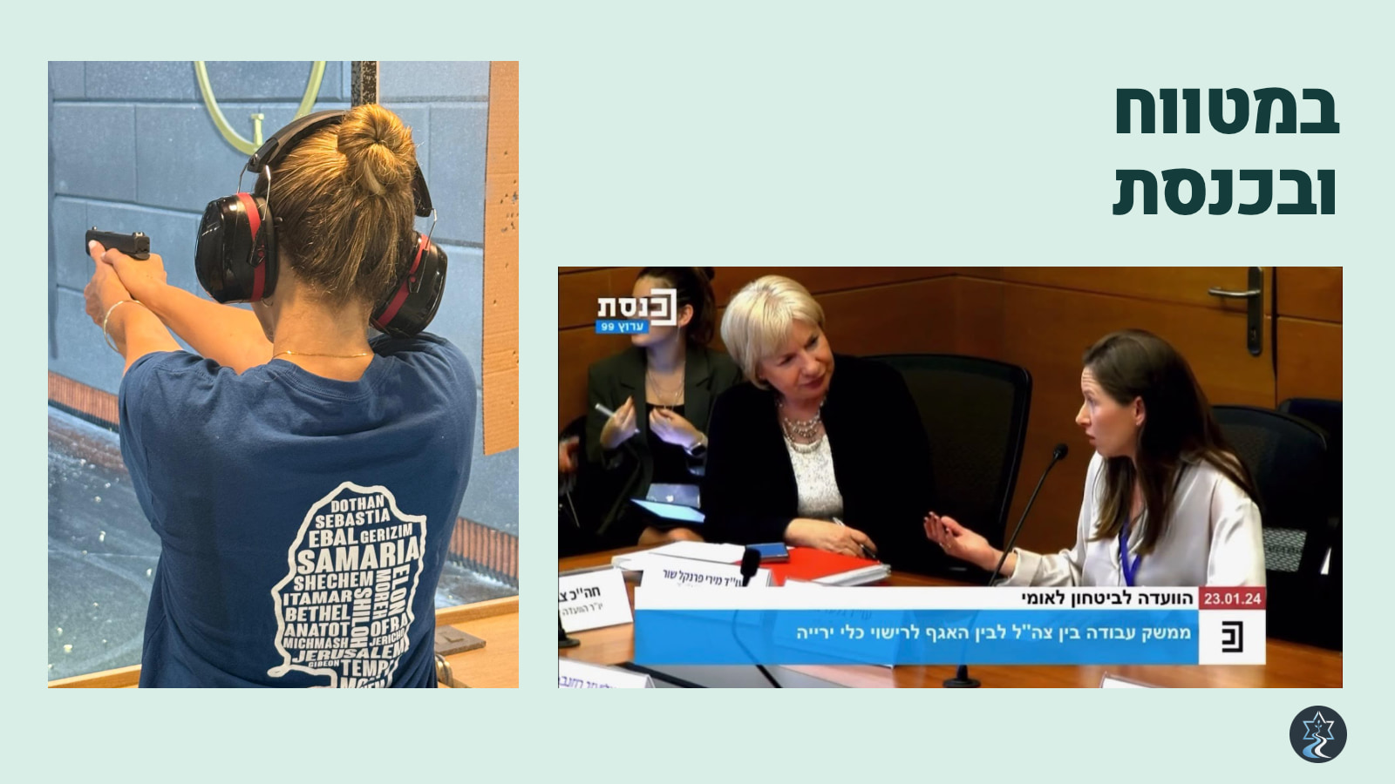
Notes:
במטווח ובכנסת
שני התצלומים סופקו למצגת ב־8 בנובמבר 2026. הראשון מציג אימון במטווח, והשני הוא צילום מסך מערוץ הכנסת. בכיתוב המקורי נראים הוועדה לביטחון לאומי, התאריך 23.01.24 והנושא ״ממשק עבודה בין צה״ל לבין האגף לרישוי כלי ירייה״.התמונות מוצגות בשלמותן. לא נוסף זיהוי עצמאי של המצולמים או תפקיד שלא נמסר במקור.

Slide 7

Notes:
על הבמה ובשיח הציבורי
שלושת התצלומים מכנסים, פאנל ובמה סופקו למצגת ב־8 בנובמבר 2026. התמונות המקוריות נשמרו ללא שינוי; שני התצלומים הרחבים הותאמו למסגרות באמצעות חיתוך בתצוגה בלבד.הכיתובים והמיתוג המופיעים בתמונות הם חלק מהתיעוד המקורי. אין בשקף תוספת של תפקיד, שיוך או תאריך שלא אומתו.

Slide 8
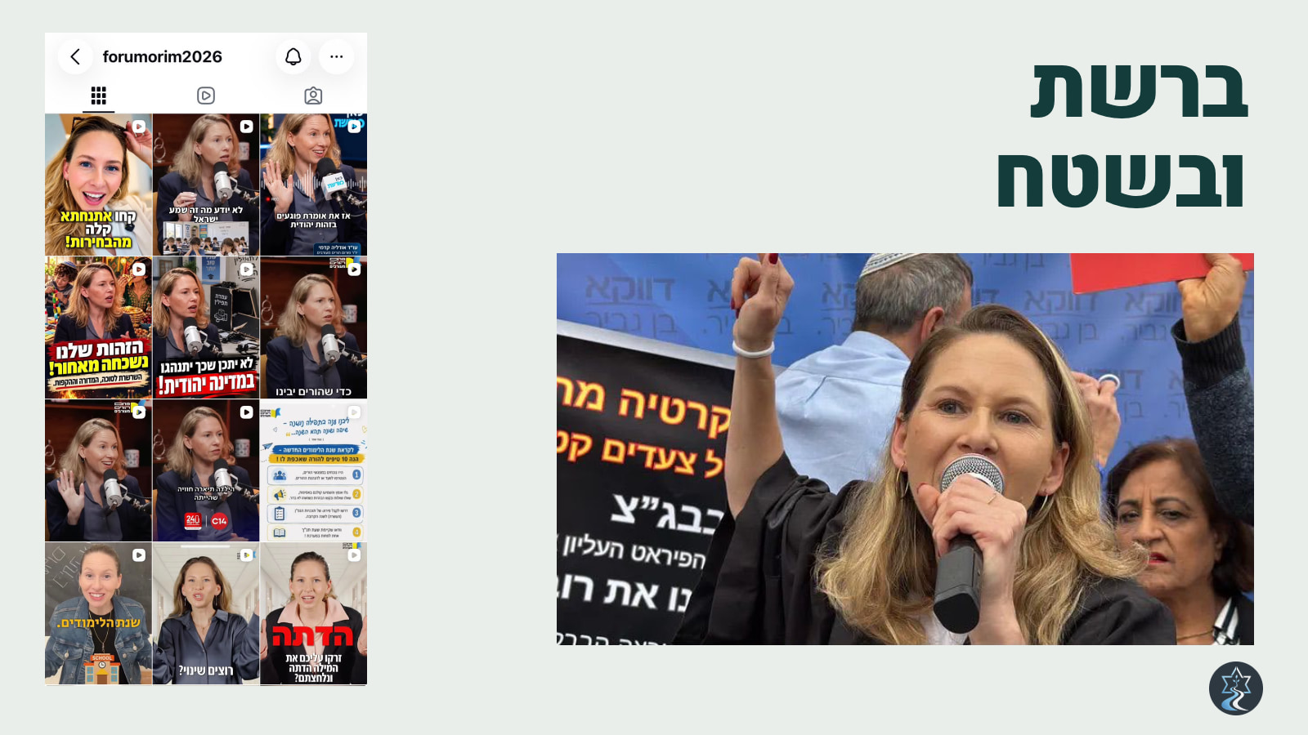
Notes:
ברשת ובשטח
תצלום מהמרחב הציבורי וצילום מסך מהפרופיל forumorim2026 סופקו למצגת ב־8 בנובמבר 2026. צילום הפרופיל מוצג בשלמותו, כולל הכיתובים שבתוכו.הטענות שבפרופיל נשארות מיוחסות לצילום המקור, ואינן אימות עצמאי של פרטים ביוגרפיים, תפקידים, תפוצה או עמדת כלל הציבור.

Slide 9

Notes:
מה זה שירות צבאי?
מושגים לדיון: משמעת, שרשרת פיקוד ועונשים. איור מקורי שנוצר באמצעות כלי יצירת תמונות כדי להמחיש את הצד המשמעתי והתובעני בשירות צבאי; אין זה תיעוד של חיילות או של ענישה אמיתית.

Slide 10

Notes:
לתת מהנשמה ומהלב
תצלום שפורסם בכתבה על השירות הלאומי בשנת 2019. אין ממנו מסקנה על מצב רפואי עכשווי.באדיבות השירות הלאומי-אזרחי, מתוך ynet18.06.2019
https://www.ynet.co.il/articles/0,7340,L-5526964,00.html

Slide 11
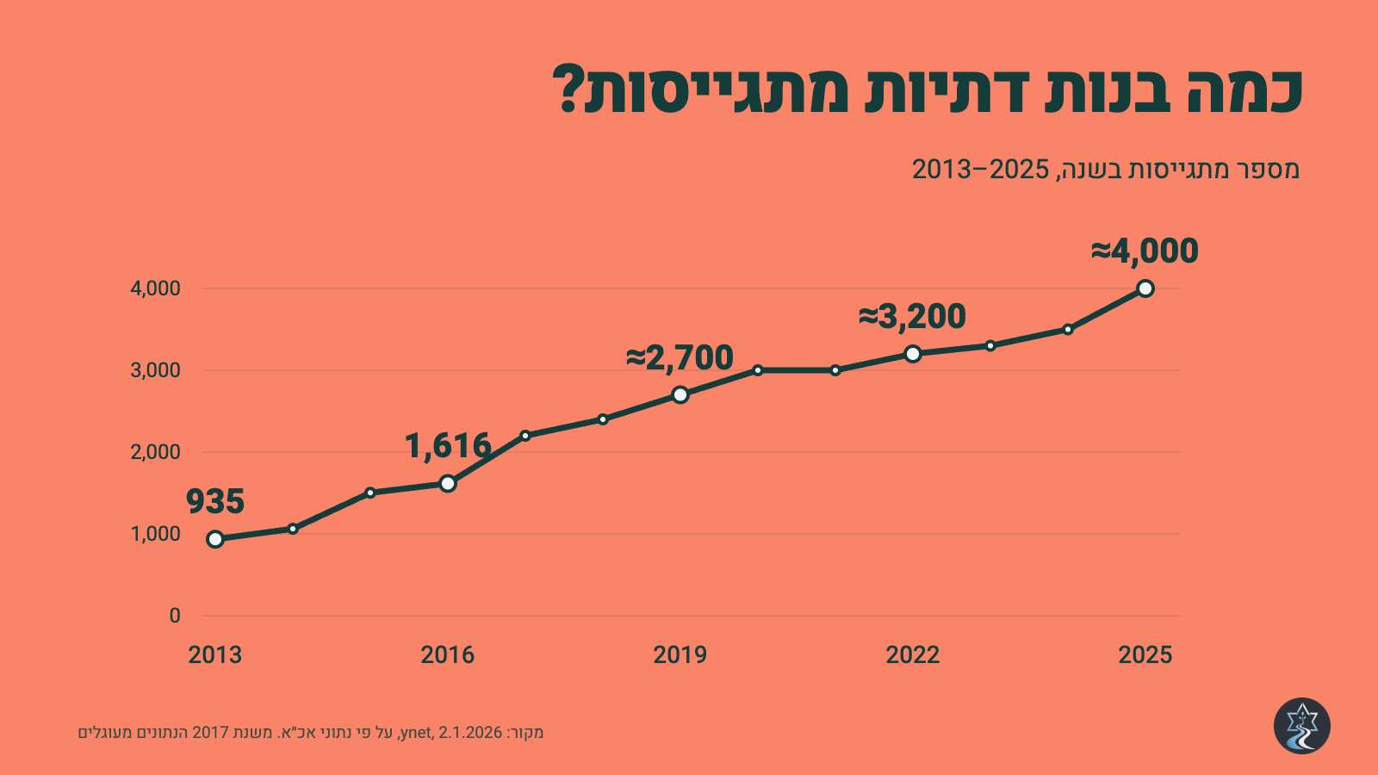
Notes:
העלייה בגיוס בנות דתיות
הגרף משחזר סדרה אחת שפורסמה באינפוגרפיקה בכתבת ynet מ־2 בינואר 2026, ומיוחסת לנתוני אכ״א. הוא מציג מספר מתגייסות בשנה, לא שיעור מכלל הצעירות הדתיות. משנת 2017 הנתונים במקור הם בקירוב.הציר מתחיל באפס, השנים מרווחות באופן אחיד, וכל 13 הנקודות המקוריות מוצגות. ב־2020 וב־2021 מופיע אותו ערך בקירוב.שנהמתגייסות201393520141,06220151,50320161,6162017כ־2,2002018כ־2,4002019כ־2,7002020כ־3,0002021כ־3,0002022כ־3,2002023כ־3,3002024כ־3,5002025כ־4,000הכתבה אינה מגדירה באופן תפעולי מי נכללת בקטגוריה ״דתיות״, ולא אומתה בנפרד אחידות הסיווג לאורך השנים. אין לערבב סדרה זו עם סדרות ממקורות אחרים או להסיק ממנה דבר על אורח החיים בפועל.הכתבה והאינפוגרפיקה המקורית, ynet, 2.1.2026
https://www.ynet.co.il/yedioth/article/yokra14633132

Slide 12
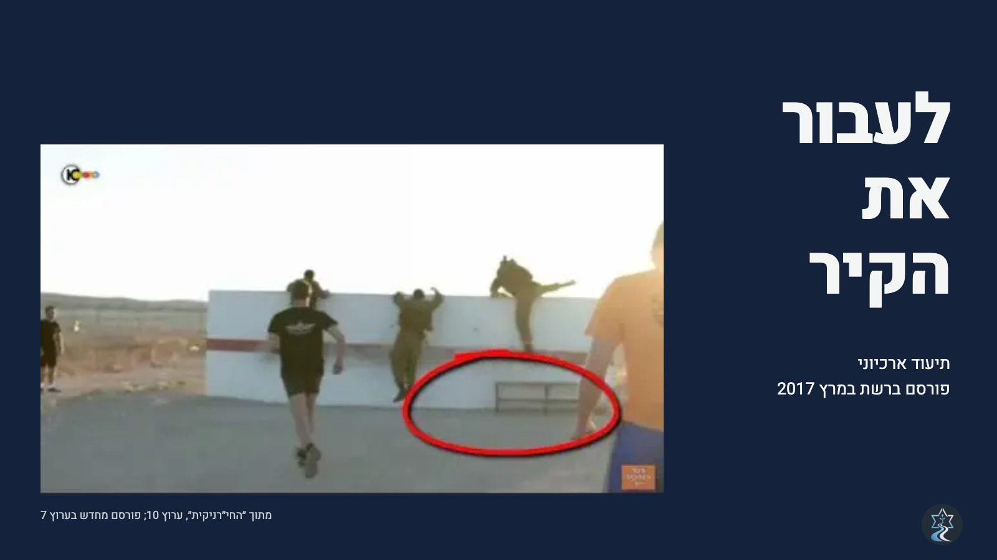
Notes:
לעבור את הקיר
תיעוד אמיתי וארכיוני מתוך ״החי״רניקית״ של ערוץ 10, שהועלה לרשת ב־9 במרץ 2017 והוטמע בכתבת ערוץ 7 ״ספסל לעזרת הבנות בבה״ד 1״. בתמונה נראות צוערות על החומה וספסל לצדה. העיגול האדום מופיע במקור.זו תמונת התצוגה המקורית של הסרטון, ברזולוציה הזמינה של 480×360; לא נעשה שימוש ביצירת תמונות או בהגדלה באמצעות בינה מלאכותית. רק הפסים השחורים נחתכו בתצוגת השקף באמצעות CSS. אין להסיק ממנה דבר על הנהלים כיום.כתבת המקור המשלבת את הסרטוןהסרטון שהועלה במרץ 2017
https://www.israelnationalnews.com/news/226508
https://www.youtube.com/watch?v=4ZPykZloEL8

Slide 13
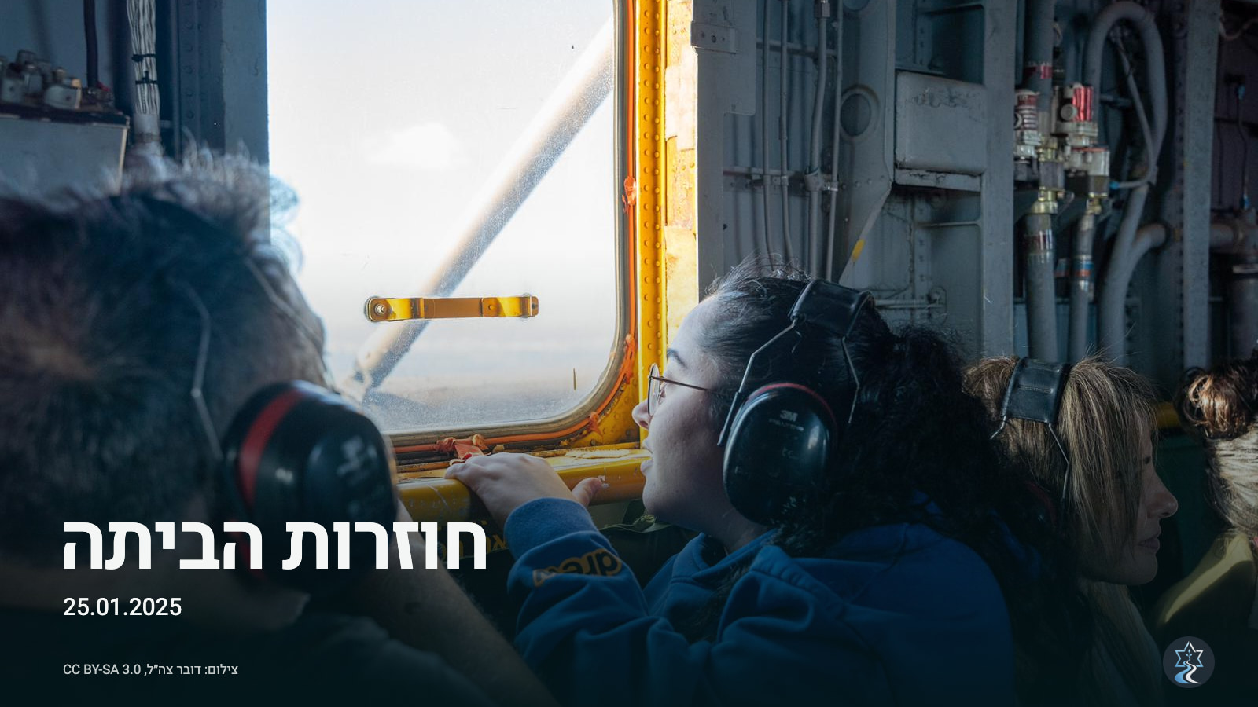
Notes:
חוזרות הביתה
תצלום רשמי מחזרת דניאלה גלבוע, לירי אלבג, קרינה ארייב ונעמה לוי ב־25 בינואר 2025. לא כל הארבע נראות בתצלום. התמונה נחתכה למסגרת.דובר צה״ל, CC BY-SA 3.025.01.2025רישיון השימוש
https://commons.wikimedia.org/wiki/File:Four_female_Israeli_soldiers_being_held_hostage_have_been_released,_January_2025._XIV.jpg
https://creativecommons.org/licenses/by-sa/3.0/

Slide 14
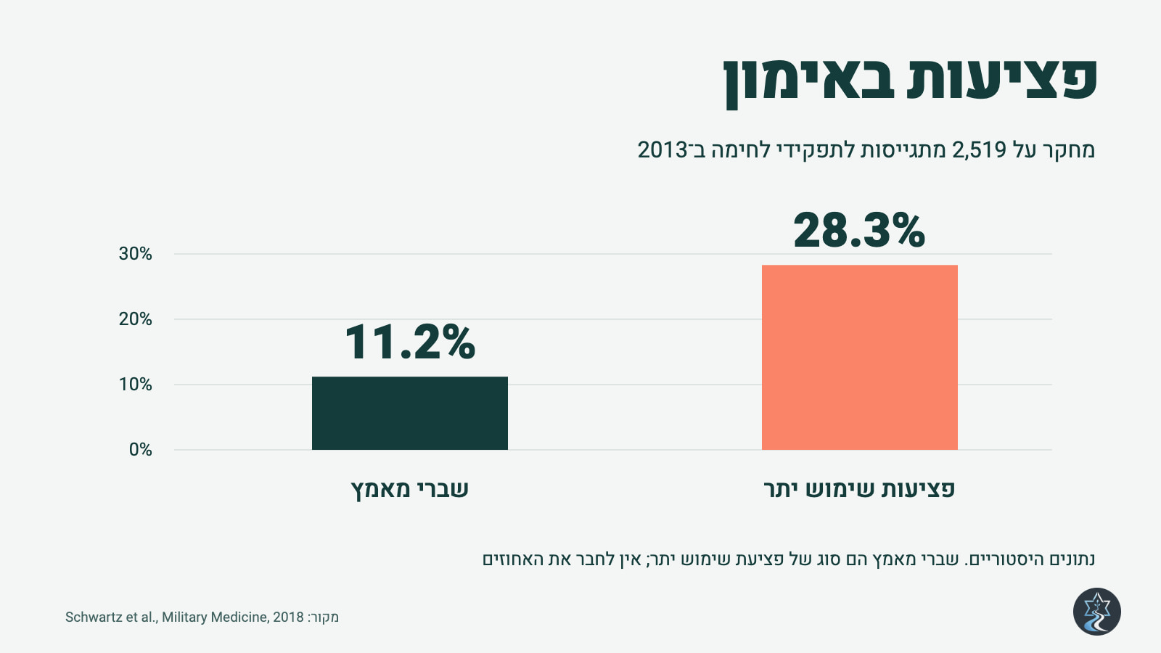
Notes:
פציעות באימון
נתוני נשים בלבד מתוך מחקר על 2,519 מתגייסות לתפקידי לחימה ב־2013, שפורסם ב־2018: שיעור פציעות שימוש היתר היה 28.3%, ושיעור שברי המאמץ 11.2%. שתי העמודות משתמשות בציר אחוזים משותף שמתחיל באפס.שברי מאמץ הם סוג של פציעת שימוש יתר; הקבוצות חופפות ואין לחבר את האחוזים. המחקר אינו מתאר את כלל החיילות או סיכון עכשווי.Schwartz et al., Overuse Injuries Among Female Combat Warriors in the Israeli Defense Forces, 2018
https://pubmed.ncbi.nlm.nih.gov/29548016/

Slide 15
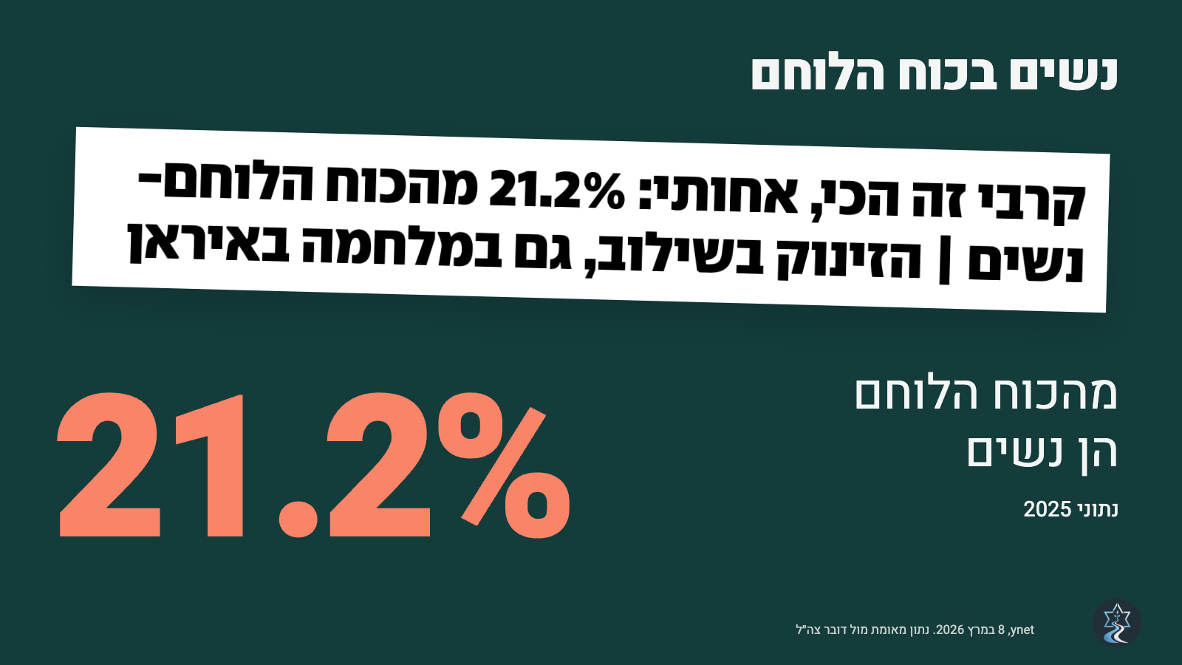
Notes:
נשים בכוח הלוחם
הנתון המאומת הוא 21.2% בשנת 2025. כותרת העיתונות מוצגת כפי שפורסמה, ללא שינוי.צילום מסך, ynet, אלישע בן קימון וגל גנות08.03.2026אימות מול דובר צה״ל, 26 באוגוסט 2026
https://www.ynet.co.il/news/article/hjftxy5twx
https://m.www.idf.il/en/mini-sites/our-soldiers/this-is-how-the-idf-works-to-integrate-women-into-the-army-and-combat/

Slide 16

Notes:
חרדים ושירות צבאי
איור סמלי מקורי של שתי רכבות המתנגשות. נוצר באמצעות כלי יצירת תמונות ואינו מתעד אירוע אמיתי. הוא פותח דיון במחלוקת על הגיוס ואינו ראיה לטענה על ציבור מסוים.

Slide 17
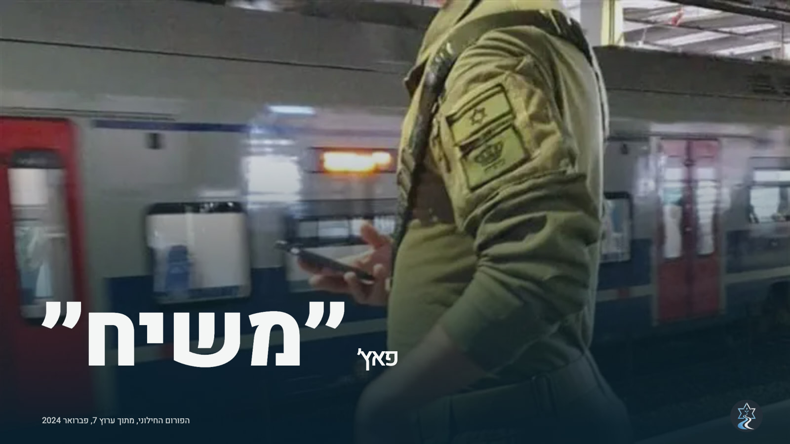
Notes:
פאץ׳ ״משיח״
תצלום אמיתי שפורסם בפברואר 2024. התמונה משמשת לדיון בסמלים על מדים ואינה בסיס להכללה על כלל המשרתים.הפורום החילוני, מתוך ערוץ 714.02.2024
https://www.inn.co.il/news/629156

Slide 18
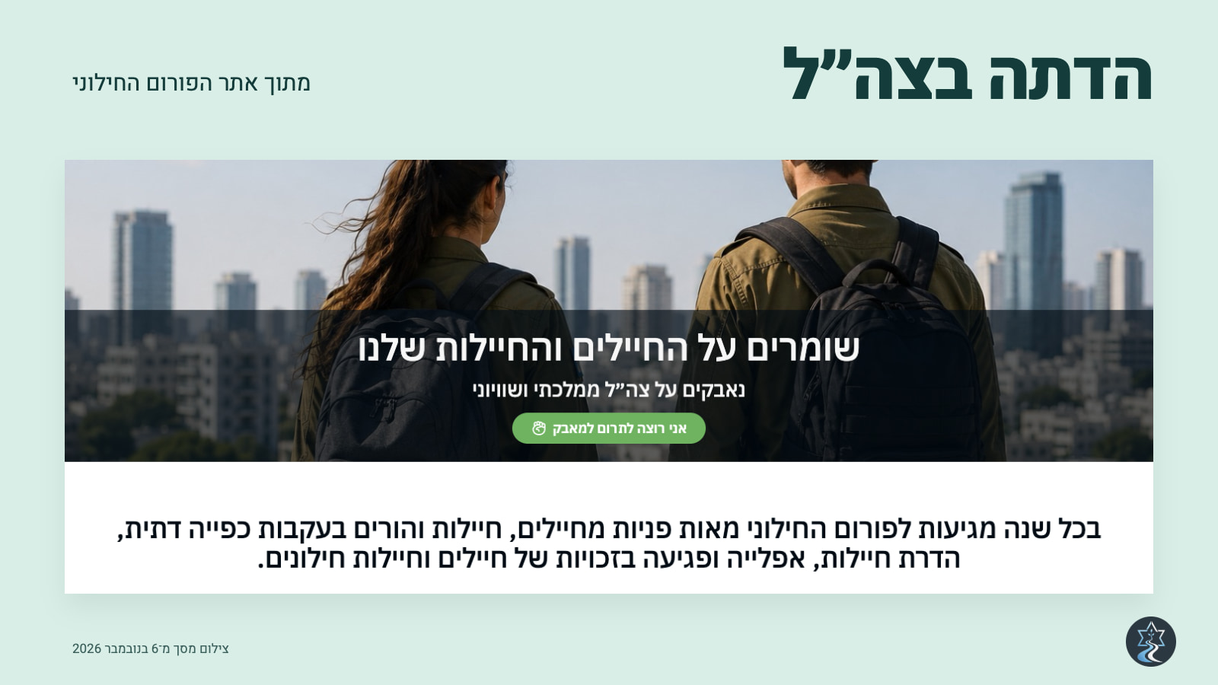
Notes:
הדתה בצה״ל
צילום מסך אמיתי מאתר הפורום החילוני. הטענות המופיעות בצילום הן עמדת הפורום ומיוחסות לו, ולא ממצא עצמאי של המצגת.צילום מסך, אתר הפורום החילוני06.11.2026 (capture)
https://hiloni.org.il/hadata-idf/

Slide 19

Notes:
תוכנית צופיה בשב״ס
הצילום והטקסט המצורף נשלחו למצגת ב־8 בנובמבר 2026. לפי התיאור המופיע בצילום, מדובר בטקס סיום הכשרה של בנות תוכנית ״צופיה״ בשירות בתי הסוהר, לאחר הכשרה לעבודה ביטחונית ומודיעינית. התמונה והטקסט מוצגים יחד בשלמותם.השקף עוסק בשירות לאומי בשב״ס. אין בו תצלום מפעילות בבית חולים.

Slide 20
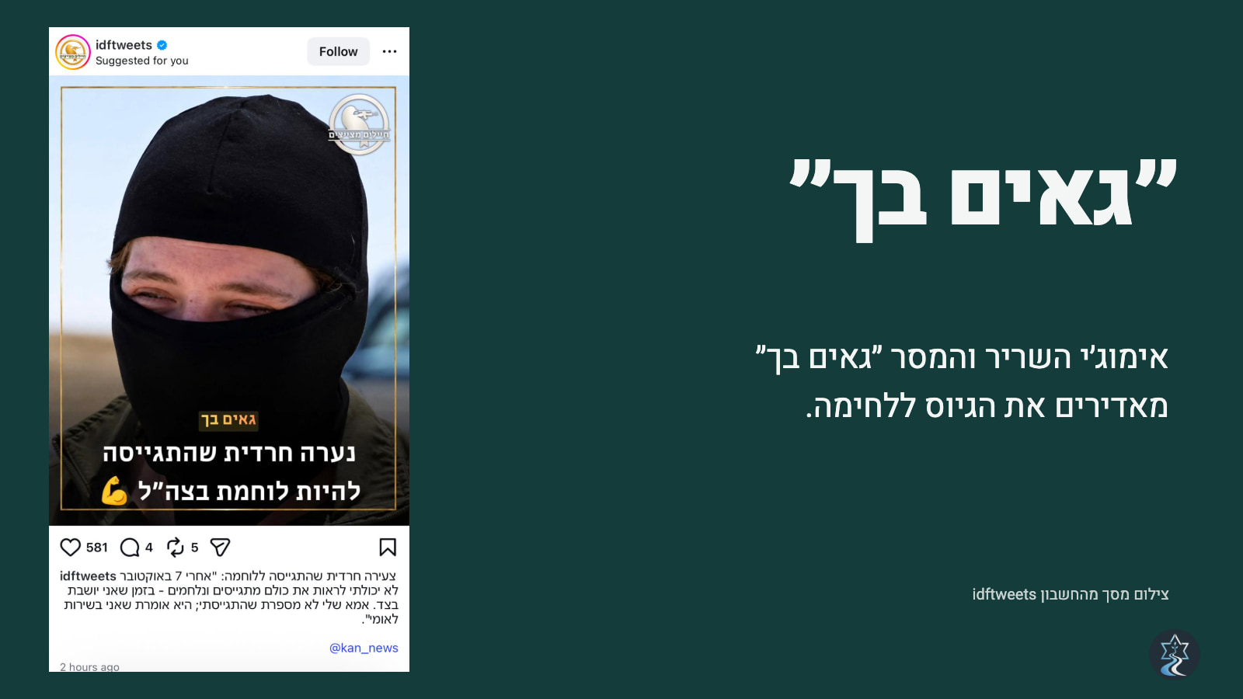
Notes:
האדרה ברשת
צילום המסך המקורי נשלח על ידי דניאל ב־6 בנובמבר 2026. מופיע בו פוסט של החשבון idftweets (חיילים מצייצים), המתאר צעירה שהתגייסה ללחימה. אין כאן אימות עצמאי של זהותה או של פרטי הסיפור, ואין להציג את החשבון כחשבון רשמי של צה״ל.הכיתוב בשקף מנתח את המסגור הגלוי בפוסט: המסר ״גאים בך״ ואימוג׳י השריר מבטאים שבח והאדרה של הגיוס ללחימה. אין ממנו מסקנה על תפוצה, השפעה או עמדת כלל הציבור. ממשק הפוסט, התגובות והמספרים נשמרו כפי שהם בצילום שסופק.

Slide 21

Notes:
בואי נדבר
הפלאייר המקורי נשלח על ידי דניאל ב־6 בנובמבר 2026, בתשובה לשאלה על השקף האחרון. הוא מוצג בשלמותו, כולל קודי ה־QR והקו החם לבנות דתיות.אתר עמותת שירות עם משמעותמספר הקשר המודגש בשקף עודכן לפי בקשת דניאל מ־6 בנובמבר 2026: 052-757-5290. מספר הקו החם המודפס בתוך הפלאייר המקורי נשמר כחלק מהמסמך המקורי.052-757-5290
https://www.imashmaut.co.il/

